Slide 1
Funkční poruchy pohybového systému
Markéta Křivánková
Katedra ZTV a TVL
UK FTVS

Slide 2
Složky pohybového systému
Systém podpůrný: skelet, klouby, vazy (mechanická báze)
Systém výkonný: svaly (převod chemické energie na mechanickou sílu)
Systém řídící: nervový aparát (řízení pohybové funkce)
Systém zásobovací: infrastruktura (přesuny potřebných látek)

Slide 3
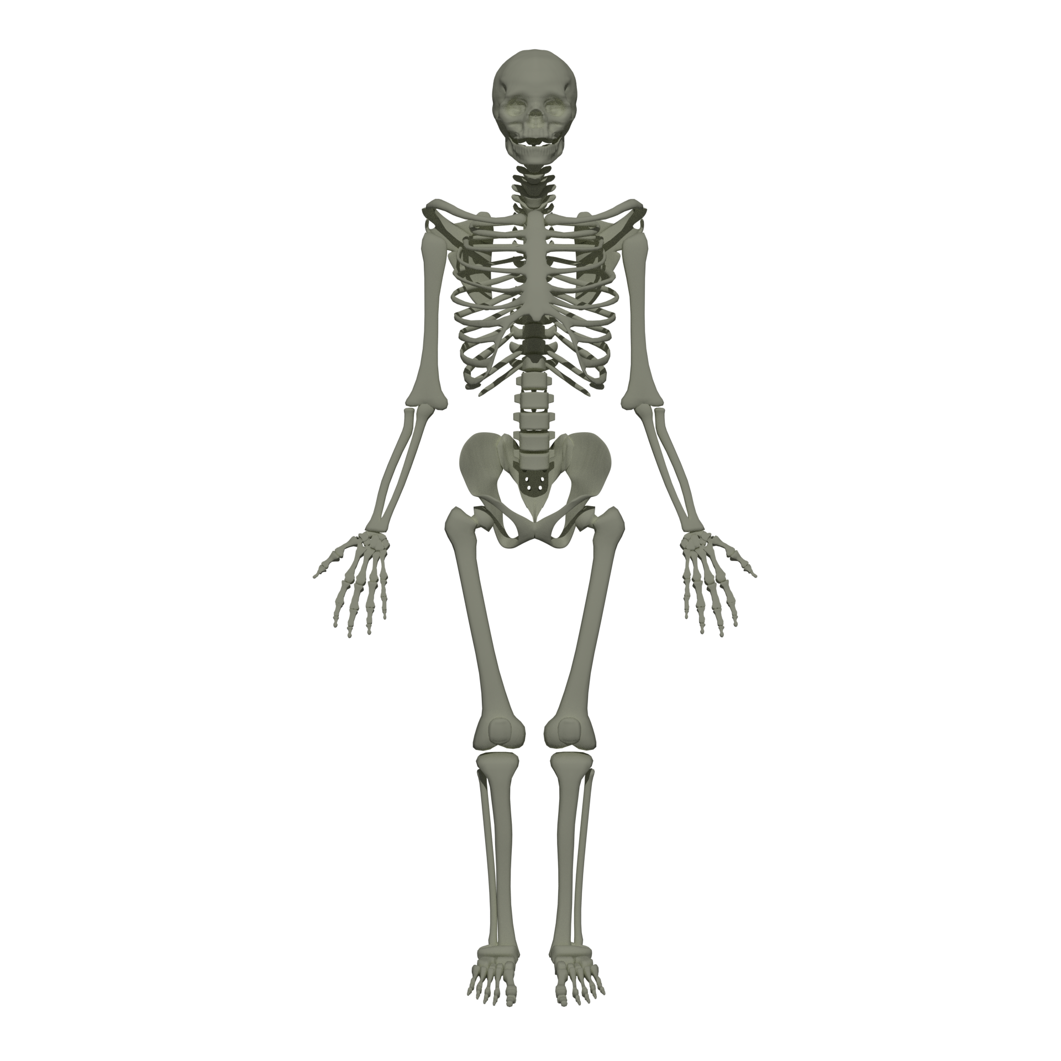
Podpůrný systém
Dospělý člověk má asi 206 kostí (novorozenec okolo 300).
Funkce:
Oporná (udržování polohy orgánů)
Ochranná (lebka, žebra)
Krvetvorba (v kostní dřeni)
Pohyb (ve spolupráci se svalovým systémem)
Ukládání minerálních látek

Slide 4
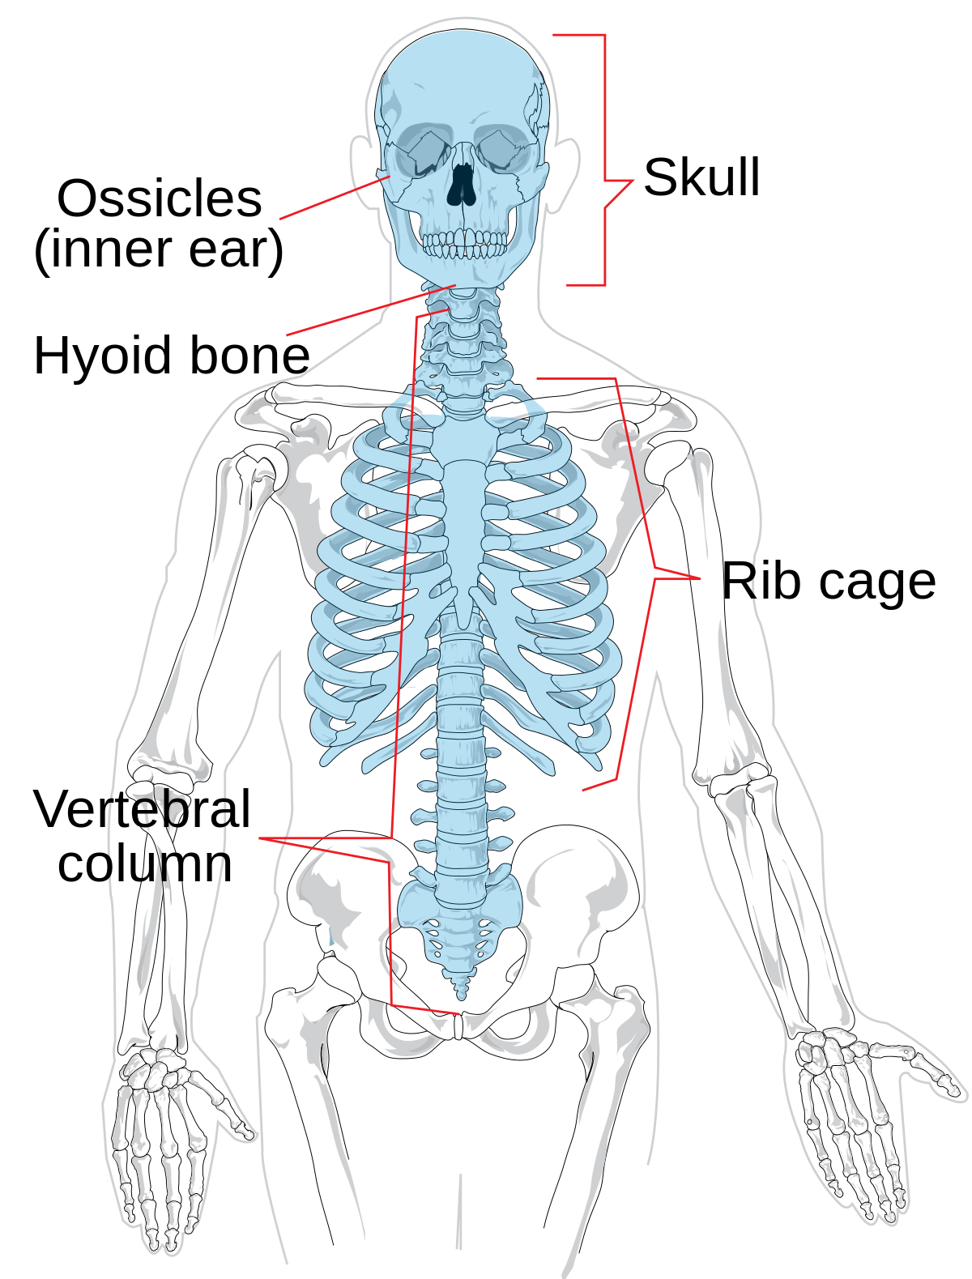
Axiální systém
Pánev (kost stydká, kyčelní a sedací)
Kost křížová (s pánví spojena pomocí SI skloubení)
3 kloubní spoje – SI a symfýza (pánev musí být pohyblivá, jinak dochází k přetěžování LS přechodu)
Bederní páteř je tvořena pěti silnými obratli
Hrudní páteř je tvořena dvanácti obratli, jejichž příčné výběžky jsou kloubně spojeny s žebry
Krční páteř je tvořena sedmi obratli, které jsou užší a menší (první dva obratle atlas a axis mají rozdílnou stavbu oproti ostatním)

Slide 5
Páteř
Dvojité esovité prohnutí
33 až 34 obratlů, z toho 23 pohyblivých
Vykonává – flexi, extenzi, lateroflexi a rotaci + pružení
Meziobratlové ploténky
23 – umožňují pohyblivost páteře, tvoří pružné nárazníky
Výhřez ploténky (viz video)

Slide 6
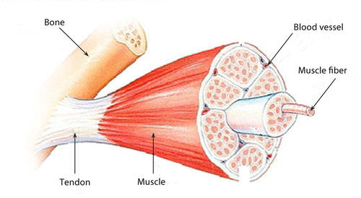
Výkonný (svalový) systém
Jejich funkcí je zabezpečovat pohyb.
V lidském těle je přibližně 600 svalů.
Základní anatomickou a fyziologickou jednotku svalu představují svalová vlákna, která jsou vazivem spojena ve svalové snopce.
Na povrchu svalu je vazivo zhuštěno a přechází ve vazivovou blánu – fascii. Jako celek tvoří šlašitý úpon, kterým se svaly upínají ke kosti.
Pomocí propojení fascií vznikají myofasciální řetězce.

Slide 7
Pro každý pohyb jsou klíčové následující vlastnosti svalové tkáně:
excitabilita – schopnost přijímat podněty a odpovídat na ně
kontraktibilita – schopnost zkrácením generovat sílu a pohyb
extenzibilita – schopnost „být protažena“
elasticita – schopnost „vrátit se“ do původního stavu, ve kterém se svalová tkáň nacházela před smrštěním nebo protažením

Slide 8
Svalové skupiny rozdělujeme na:
svaly hlavní, agonisté,
svaly pomocné, synergisté,
svaly s opačnou funkcí, antagonisté,
svaly fixační,
svaly neutralizační

Slide 9
Z hlediska funkce a morfologické stavby dělíme svaly na:
Svaly s převážně posturální (tonickou) funkcí
Zajišťují spíše statické polohové funkce
Aktivují se při udržování vzpřímeného držení těla
Jsou v trvalém napětí
Mají sklon ke zkracování
Je vhodné je spíše protahovat
Svaly s převážně fázickou funkcí
Zajišťují pohyb jednotlivých segmentů těla a jemnou lokomoci
Při nedostatku pohybových stimulů mají tendenci ochabovat
Je tedy vhodné je posilovat

Slide 10
Posturální funkce
Udržování a nastavování polohy jednotlivých segmentů i celého systému v gravitačním poli
Automatická i vůlí přístupná
Účelová, má oporný ráz
Vychází z ní každý pohyb
Je nepřímým ukazatelem zdraví

Slide 11
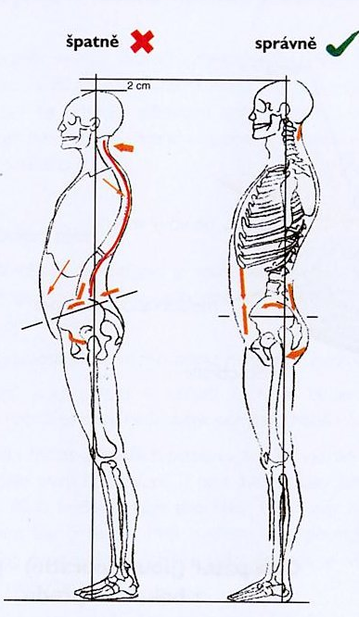
Správné držení těla
osa krku je kolmá k zemi, což znamená, že brada s krkem svírá úhel 90°,
horní část hrudníku je vypjatá dopředu a ramena jsou stažena dolů a do šířky,
pánev je horním koncem zatažena vzad a břicho je ploché,
obrys boků je symetrický, tzn., že se při chůzi nevychylují ze strany do strany,
dolní končetiny jsou v kloubech vytaženy vzhůru, kolena a hlezenní klouby leží v jedné ose a klenba nožní je příčně a podélně vyklenutá.

Slide 12
Svalové dysbalance
Vznikají v důsledku nevhodného, jednostranného zatěžování pohybového aparátu bez následné kompenzace,
z nedostatku pohybu nebo naopak přetěžování,
statický charakter zátěže přetěžuje svaly posturální, které se pak značně zkracují,
nedostatek všestranné pohybové aktivity způsobuje snížení svalové síly svalů s převážně fázickou funkcí,
typicky nacházíme svalové dysbalance sdružené do syndromů

Slide 13
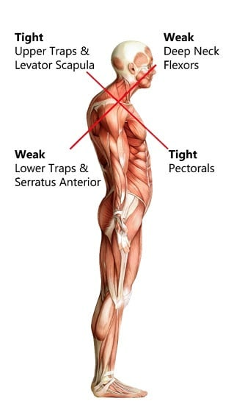
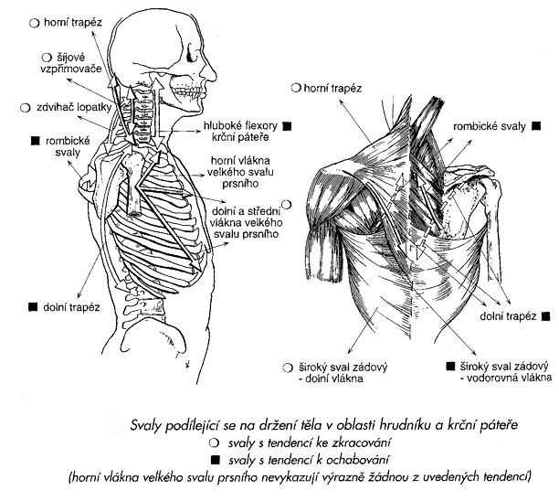
Horní zkřížený syndrom

Slide 14
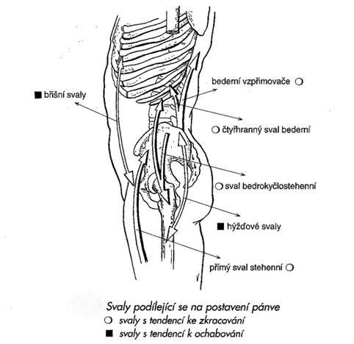
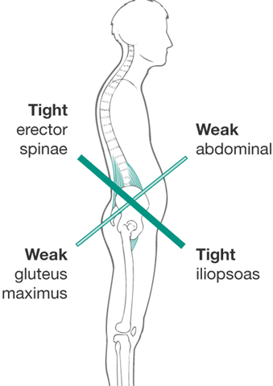
Dolní zkřížený syndrom

Slide 15
Vrstvový syndrom
Kombinace obou předchozích,
hypermobilita v křížové oblasti,
chabé hýžďové svaly,
mohutně se klenoucí hypertrofické torakolumbální vzpřimovače,
ochablé mezilopatkové svalstvo,
hypertrofické tuhé horní fixátory ramenního pletence,
ochablé přímé břišní svaly, laterálně bývá břišní stěna vtažena v místech hyperaktivních šikmých břišních svalů,
významnou roli zde hrají dysfunkční chodidla.

Slide 16
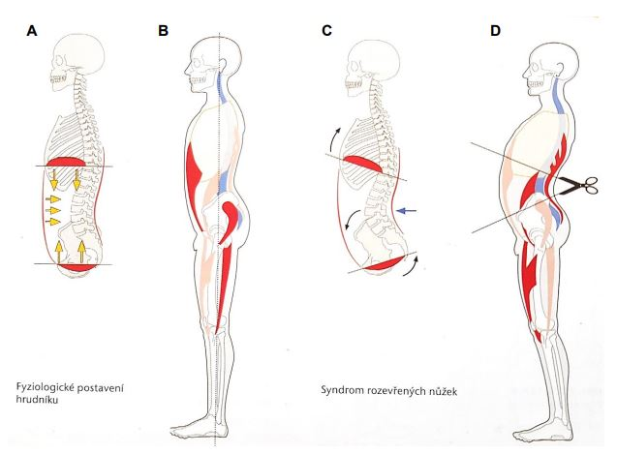
Vadné držení na základě postavení pánve a hrudníku

Slide 18
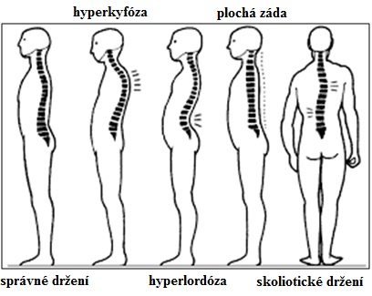
Oslabení trupu:
Hyperkyfóza
Hyperlordóza
Skolióza
Plochá záda
Vertebrogenní poruchy
Poúrazové a pooperační stavy

Slide 19
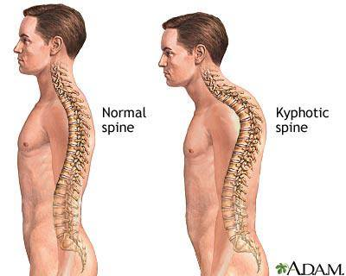
Hyperkyfóza
Zvětšené zakřivení Th páteře v rovině sagitální
Základní příčiny:
Zkrácené prsní svalstvo
Ochablé svalstvo mezilopatkové
Nesprávné držení hlavy (předsunuté)

Slide 20
Zásady vyrovnání:
Protahovat prsní svalstvo a svaly pletence ramenního
Posilovat mezilopatkové svaly
Uvolňovat svaly hrudníku
Ovlivnění správného postavení hlavy
Vhodná cvičení:
Cvičení pro protažení prsních svalů a pletence ramenního
Cvičení pro posílení mezilopatkového svalstva

Slide 21
Nevhodná cvičení:
Statické činnosti
Ohnuté předklony
Výskoky a doskoky
Kotouly
Zvedání těžkých předmětů
Jízda na kole

Slide 22
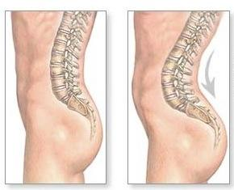
Hyperlordóza
Zvětšené zakřivení L páteře v rovině sagitální
Základní příčiny:
Zkrácené svalstvo v oblasti bederní
Oslabené břišní svalstvo
Zkrácené flexory kyčle
Zkrácené svalstvo na zadní straně stehna

Slide 23
Zásady vyrovnání:
Protáhnout svaly v oblasti bederní
Posílit svaly břišní
Protáhnout svaly na zadní straně stehen
Uvolnit oblast kyčelních kloubů
Vhodná cvičení
Cvičení pro posílení břišního svalstva
Cvičení pro správné postavení pánve
Cvičení pro uvolnění kyčelních kloubů
Kolébky vzad, kotouly
Plazení, lezení, podlézání, přelézání apod.

Slide 24
Nevhodná cvičení:
Bederní záklony a všechna cvičení spojená se záklony
Zvedání těžkých předmětů
Dlouhé stání
Opakované skoky, poskoky
Doporučení:
Vytvořit představu o správném postavení pánve
Cvičení provádět ve správné poloze s fixovanou pánví nebo fixovaným hrudníkem

Slide 25
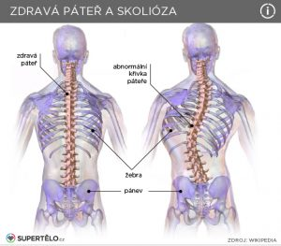
Skolióza
Boční vychýlení páteře v rovině frontální, které lze svalovým úsilím vyrovnat
Základní příčiny:
Nesprávné držení těla
Oslabení svalstva trupu, porušení rovnováhy síly svalových skupin
Jednostranné zatěžování zádových svalů
Nestejná dílka končetin
úraz

Slide 26
Zásady vyrovnání:
Zajistit pohyblivost a rozvoj páteře ve všech směrech symetrickými cviky
Posilovat svalstvo břišní a zádové současně s využitím cviků protahovacích a uvolňovacích
Zajistit rozvoj hrudníku posilováním dýchacího svalstva
Zlepšit svalovou nerovnováhu
Vhodná cvičení:
Procvičování páteře ve všech směrech
Cvičení pro posílení břišního a zádového svalstva
Dechová cvičení
visy

Slide 27
Nevhodná cvičení:
Všechna namáhavá cvičení, která přetěžují oslabené svalstvo
Jednostranná cvičení
Výdrže
Nárazovité pohyby (dlouhodobé poskoky, skoky)
Nošení těžkých břemen
Dlouhodobé pochody s neúměrným zatížením
Doporučení:
Dodržovat mnohostrannost cvičení páteře – pohyblivost páteře ve všech směrech

Slide 28
Plochá záda
Vyhlazení bederní lordózy a hrudní kyfózy
Odstávání lopatek
Zmenšený sklon pánve (napřímení pánve)
Změna postavení horních končetin
Základní příčiny:
Opoždění či narušení vývoje svalstva
Oslabení svalstva trupu, porušení rovnováhy síly svalových skupin
Porucha dynamiky páteře

Slide 29
Zásady vyrovnání
Ovlivnění svalové rovnováhy (často je hyperlordóza C páteře, protrakce ramen, valgózní kolena, plochonoží)
Zlepšit dýchací stereotyp
Zlepšit svalovou koordinaci (chůze)
Protahovat zkrácené svaly (prsní, zadní strana stehen, kyčelní flexory)
Posílit krční (flexory), bederní a břišní svalstvo

Slide 30
Vhodná cvičení:
Cvičení na uvolnění Th páteře, pletence ramenního
Cvičení na posílení krčního, bederního a břišního svalstva
Cvičení pro správné držení pánve
Nevhodná cvičení:
Výdrže ve visech a podporech
Rovné a prohnuté předklony
Tvrdé doskoky, skoky do výšky

Slide 31
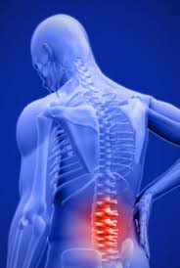
Vertebrogenní syndrom
Bolesti a změny v pohyblivosti v určitém úseku páteře
Základní příčiny:
Nevhodné pracovní prostředí
Nesprávná poloha ve spánku
Jízda v autě
Jednostranné dlouhotrvající polohy či opakující se aktivity
Psychické faktory

Slide 32
Zásady vyrovnání:
Ovlivnění pohyblivosti páteře v omezených úsecích
Ovlivnění správného držení těla a správného udržení základních poloh
Ovlivnění dýchacích svalů
Ovlivnění svalů kolem páteře
prevence

Slide 33
Vhodná cvičení:
Cvičení na ovlivnění pohyblivosti páteře
Cvičení pro posílení ochablých svalových skupin
Rotační cvičení
Nácvik správných poloh
Cvičení pro správné držení těla
Dechová cvičení
Relaxační cvičení

Slide 34
Nevhodná cvičení:
Prudké pohyby (švihová cvičení)
Nošení těžkých břemen
Zdvihání břemen v předklonu
Skoky, pády, seskoky
Hluboké předklony a úklony trupu
Doporučení:
Respektovat individuálně cvičence
Při cvičení neustálá korekce

Slide 35
Děkuji za pozornost

